Slide 1

Муниципальное бюджетное образовательное учреждение « Радуга» п.Снежный Комсомольский муниципальный район
Хабаровский край
Формы работы
учителя- логопеда
на логопункте
Выполнила : Дащенко О.М.
учитель-логопед
высшей кв. категории
ДОУ

Slide 2
«Воспитывает всё: люди, вещи, явления, но прежде всего и дольше всего – люди. Из них на первом месте – родители и педагоги».
А.С. Макаренко
Родители и педагоги - два берега у одной реки.
Они воспитывают одних и тех же детей и результат будет более успешным тогда когда они станут хорошими союзниками
Цель различных форм совместной работы с родителями:
Добиться тесного и доверительного взаимодействия учителя-логопеда с родителями для достижения наилучших результатов в коррекционной работе

Slide 3

Работа с родителями способствует
- проявлению у родителей интереса к содержанию образовательного процесса с детьми;
- возникновению дискуссий, диспутов по их инициативе;
- ответы на вопросы родителей ими самими; приведение примеров из собственного опыта;
- увеличению количества вопросов к педагогу, касающихся личности ребенка, его внутреннего мира;
- стремлению взрослых к индивидуальным контактам с воспитателем;
- размышлению родителей о правильности использования тех или иных методов воспитания;
- повышению их активности при анализе педагогических ситуаций, решение задач и обсуждение дискуссионных вопросов.

Slide 4
Формы работы учителя - логопеда с родителями делятся на три основные группы:
1. Индивидуальные: беседы, консультации, практикумы, посещение занятий, ведение тетрадей для домашних заданий.
2. Групповые (коллективные): родительские собрания, вечера вопросов и ответов, заседания круглого стола, занятия-тренинги, дни открытых дверей, школы для родителей, родительские конференции, семинары-практикумы.
3. Наглядно-информационные: , стенды, папки – передвижки, библиотеки, тематические выставки, информационные корзины (шкатулка, ящики) родительская почта, памятки, рекламные буклеты, листовки, плакаты, видеоролики, телефон доверия, копилка советов и другие.
При выборе форм работы учителю - логопеду необходимо реализовывать индивидуальный подход к родителям и детям. На начальных этапах взаимодействия используются индивидуальные формы работы: демонстрация матери приёмов работы, конспектирование индивидуальных занятий, выполнение домашних заданий, чтение специальной литературы, рекомендуемой учителем - логопедом.

Slide 5
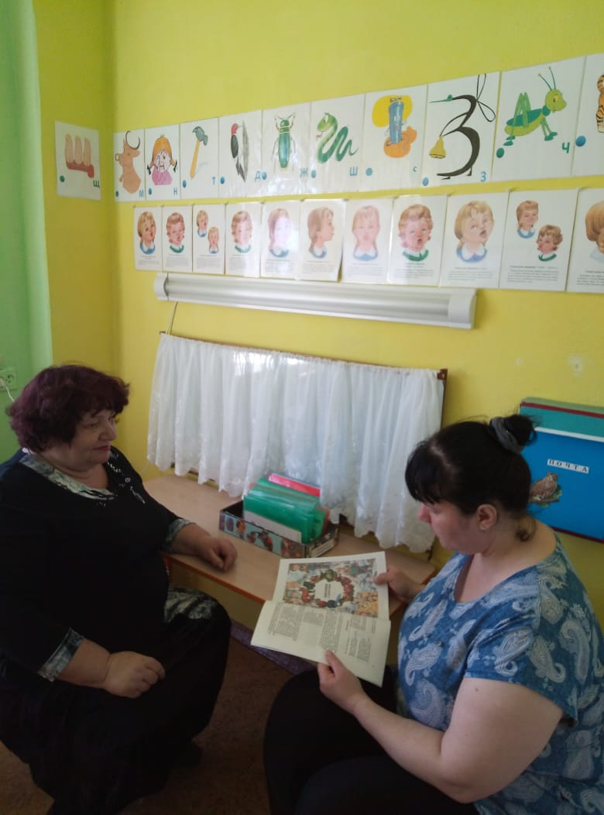
Индивидуальное консультирование
Эта форма взаимодействия с родителями позволяет
быстро установить контакт и доверительные
отношения.

Slide 6
4 этапа индивидуального консультирования родителей
1 этап - диагностический. Устанавливаются доверительные отношения с родителями (используется: беседа, интервью, экспериментально психологические методики при необходимости).
2 этап - прогностический. Проводится по итогам обследования ребенка. На этом этапе учитель - логопед информирует родителей о состоянии речевого, в целом психического развития ребенка, разъясняет меры помощи с учетом структуры дефекта, планирует последующие встречи с целью обсуждения динамики продвижения ребенка в условиях коррекционного воздействия.
3 этап - этап консультирования. Этап который соотносится с собственно коррекционной работой. Решаются следующие задачи: повышение уровня педагогической компетентности родителей через расширение круга знаний в области дефектологии; включение родителей в систему оказания коррекционной помощи. Наиболее эффективными формами взаимодействия учителя - логопеда и родителей являются: совместные обсуждения с родителями хода и результатов коррекционной работы; выработка рекомендаций по преодолению негативных тенденций в развитии ребенка; проведение индивидуальных практикумов по обучению родителей (артикуляционная, дыхательная, голосовая виды гимнастик и т.д.).
4 этап – консультирования. Носит рекомендательный характер. Позитивным результатом этого этапа будет являться изменение отношения родителей к ребенку в сторону принятия его особенностей.

Slide 7

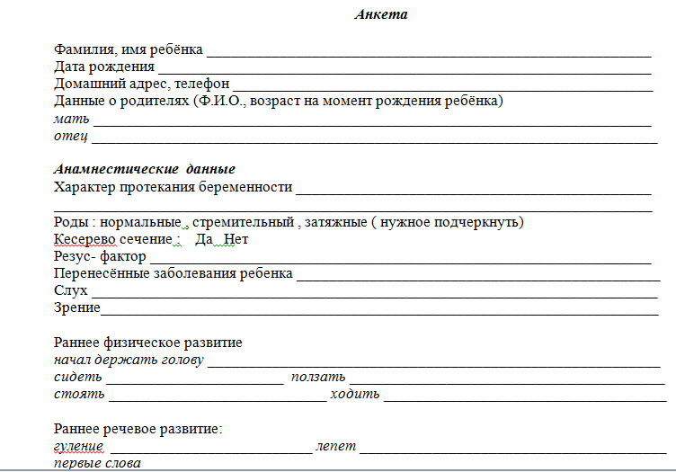
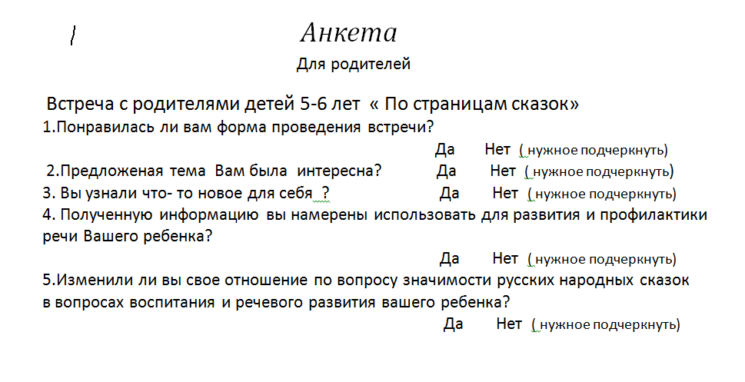

Анкетирование
Позволяет собрать анамнез речевого дефекта , а также, изучить адекватность позиции родителей по отношению к ребенку и его речевому дефекту, их педагогическую осведомленность. Анкетирование после мероприятий с родителями с целью изучения актуальности и прогноза тематики для будущих встреч.

Slide 8
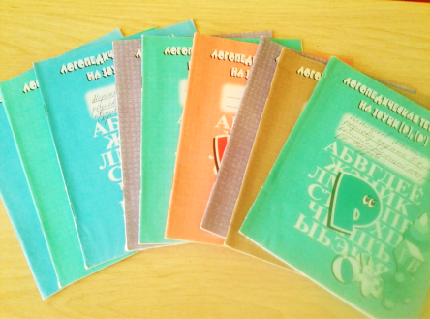
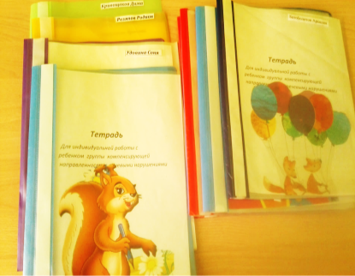
Ведение индивидуальных тетрадей
Предоставляет родителям возможность участвовать в коррекционном процессе, выполняя индивидуальные задания с детьми;

Slide 9
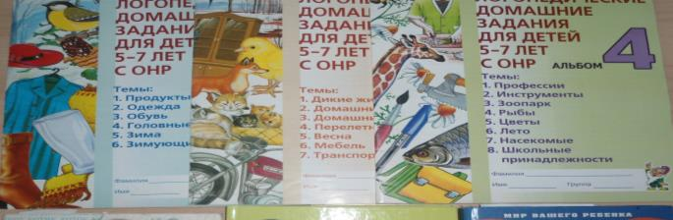
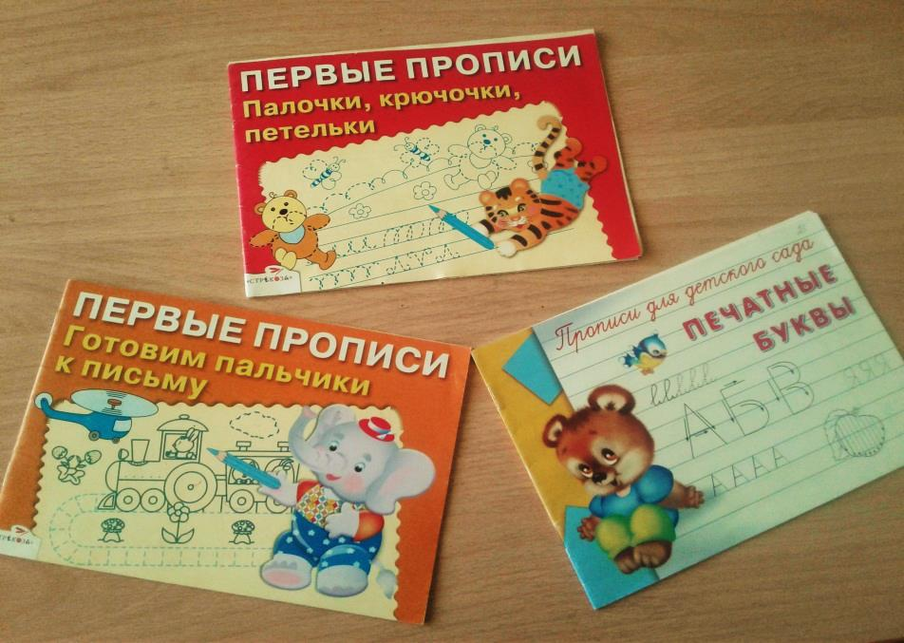

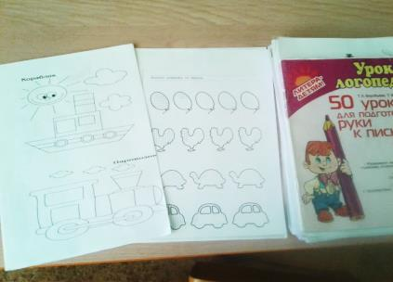
Дополнительные задания для домашней работы
Задания, направленные на обогащение словарного запаса детей, совершенствование графо-моторных навыков, развитие психических функций.

Slide 10

Наглядно-информационные формы работы
включают в себя:
ознакомление с результатами обследования;
«уголок логопеда»;
консультативный материал;
папки- передвижки;
Наглядно-информационные формы работы
активизируют родителей в вопросах коррекции речи ребёнка.

Slide 11
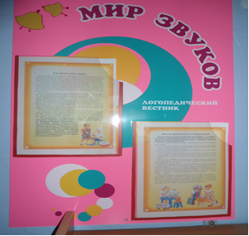
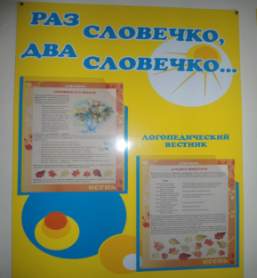
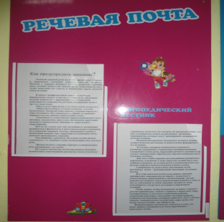
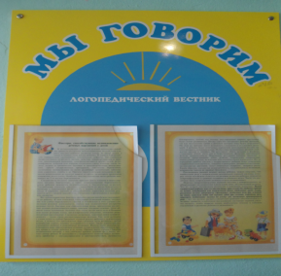
« Уголки логопеда »

Slide 12

Консультативный материал

Slide 13



Консультативный материал

Slide 14

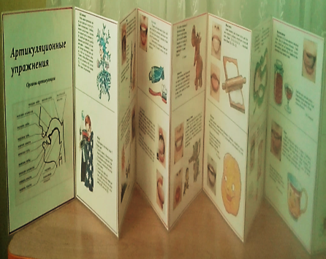

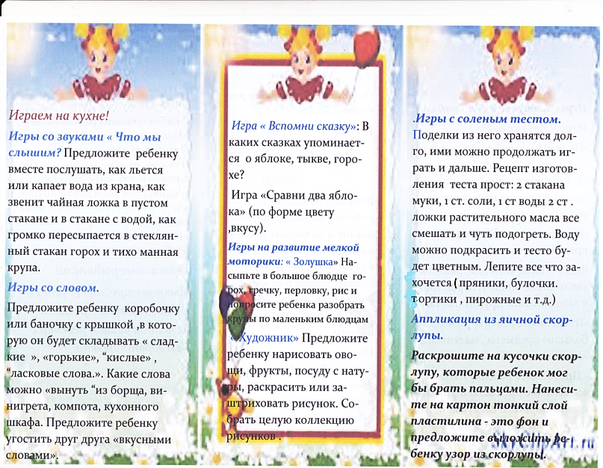
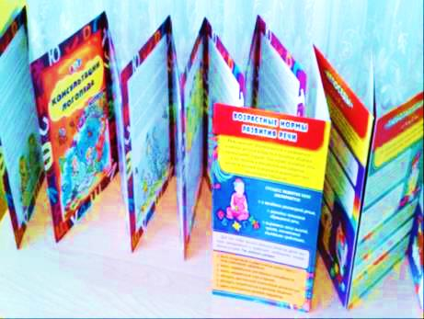
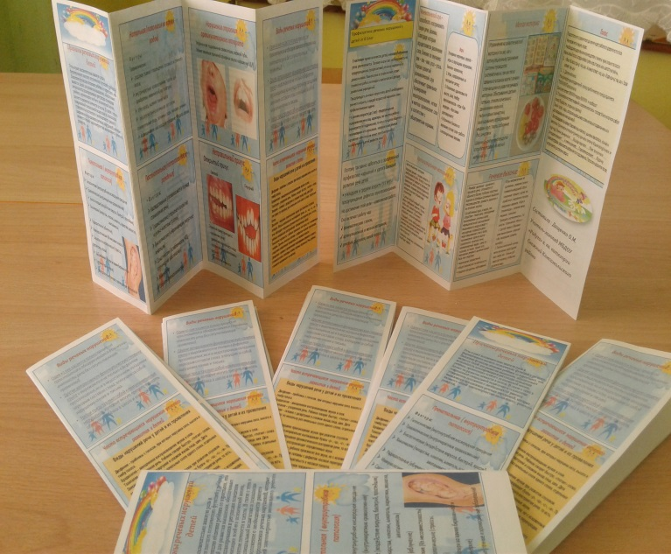
Папки-передвижки, буклеты
– это компактность, информативность, наглядность, динамичность.

Slide 15
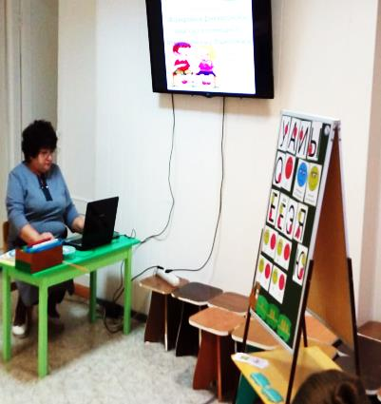
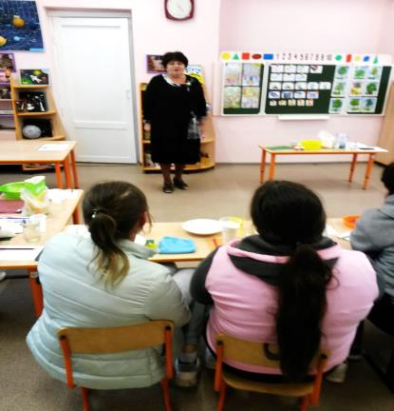
Встречи с родителями
Помогают объединить родителей, нацелить их на помощь, активно включить в процесс воспитания детей.

Slide 16
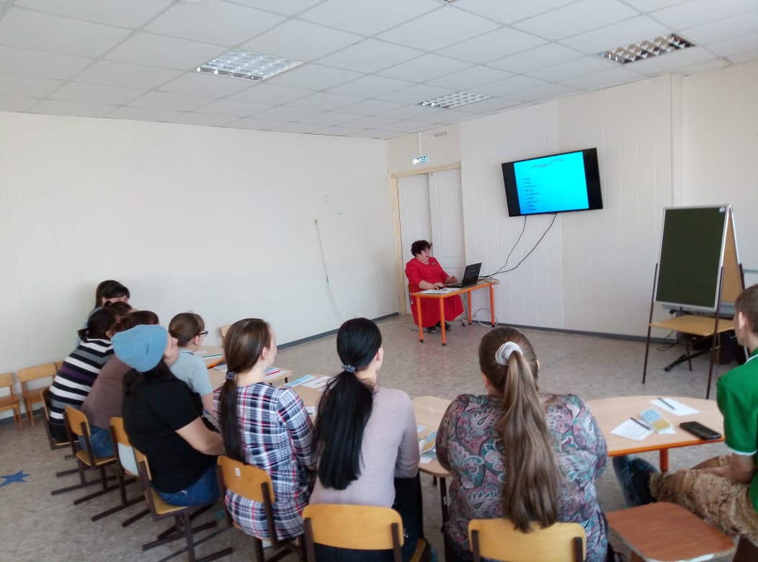
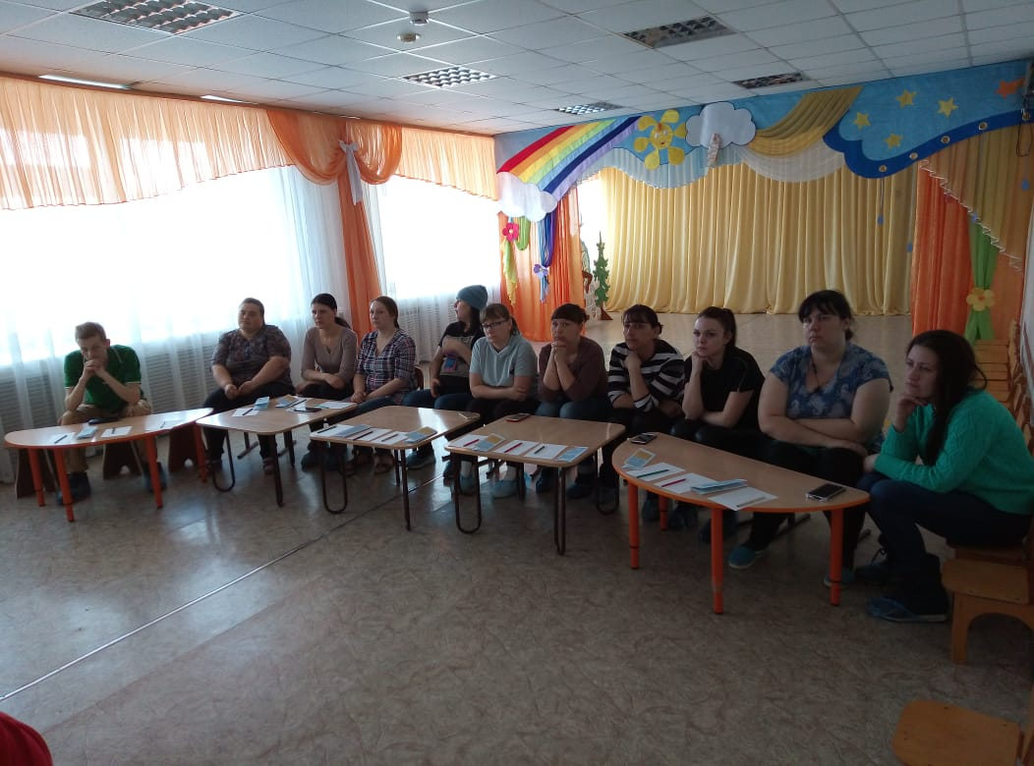
Круглый стол «Причины и профилактика речевых нарушений» с родителями 2-5лет( пропаганда логопедических знаний)

Slide 17
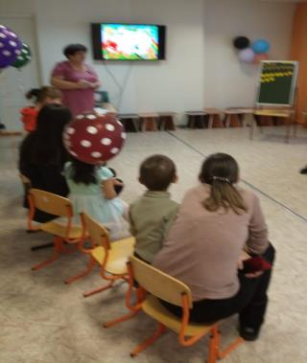
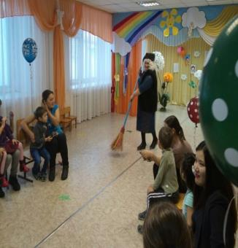
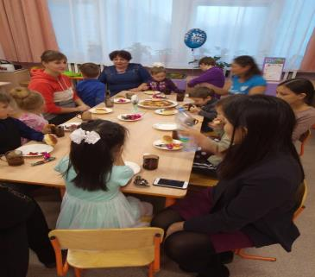
Родительская встреча в нетрадиционной форме – Викторина «По страницам сказок»
Чаепитие
Игра-викторина
(2 команды)
В гости пришел сказочный персонаж

Slide 18

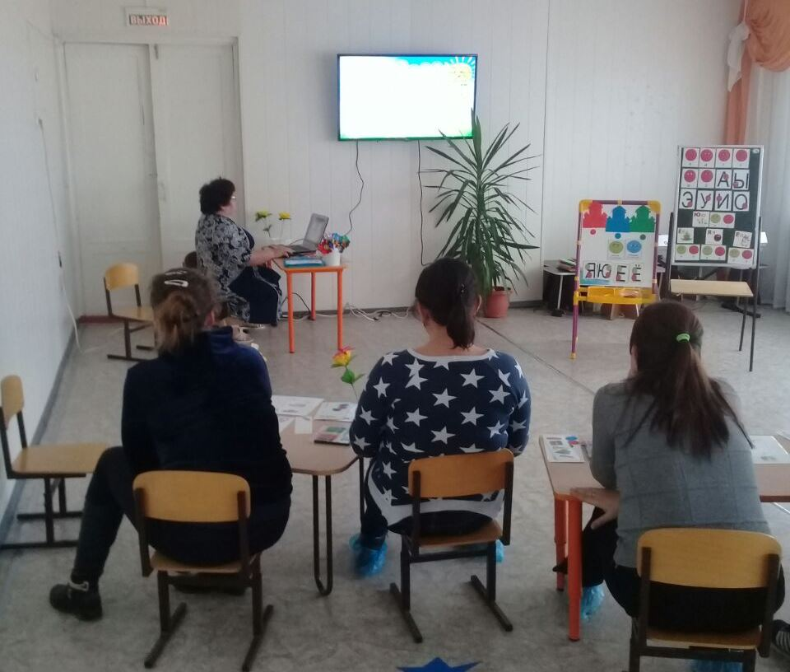
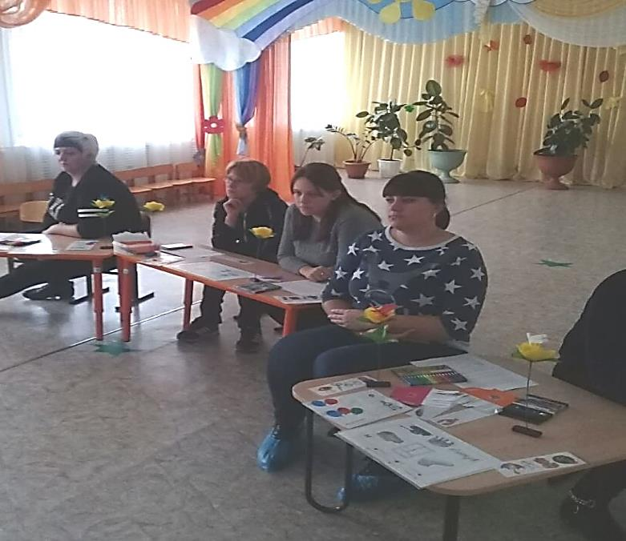
Мастер –классы ,семинары- практикумы
Семинар – практикум. На встрече могут выступать воспитатель, родители, психолог и другие специалисты. Совместно с родителями происходит обыгрывание или решение проблемных ситуаций, могут присутствовать элементы тренинга. Определяется тема и ведущий, им может быть как педагог, так и родители, приглашенные специалисты.
Мастер-класс -Эффективная форма передачи знаний и умений, обмена опытом обучения и воспитания, центральным звеном которой является демонстрация оригинальных методов освоения определенного содержания при активной роли всех участников занятия.
Цель: познакомить родителей воспитанников с методами и приемами проведения артикуляционной и пальчиковой гимнастики, формированием фонематических процессов у детей ;

Slide 19


Родители и педагоги - два берега у одной реки.
Они воспитывают одних и тех же детей и результат будет более успешным тогда когда они станут хорошими союзниками.

Slide 20
Вывод
Получив возможность участвовать в коррекционно–образовательном процессе, родители постепенно становятся более активными.
Сочетание традиционных и инновационных форм работы способствует:
повышению педагогической компетентности родителей;
заинтересованности родителей в сотрудничестве с логопедом;
удовлетворённости родителей качеством проделанной работы;
значительно сказывается на эффективности всей логопедической работы по устранению речевых нарушений у дошкольников.

Slide 21


